Slide 1



2014 아리수토탈서비스 교육

Slide 2




발 표 순 서
1
아리수토탈 서비스 개념
1
2
추진배경 및 목표
3
추진방향 및 경과
4
세부 추진 사항
5
아리수토탈서비스 민원 예시
6
아리수토탈서비스 평가
7
추가 민원처리 응대 매뉴얼
8
맺음말

Slide 3


1
아리수토탈 서비스 개념

Slide 4

아리수토탈 서비스 개념
획기적인 신개념 민원서비스
선도적 대응
종합적 대응
민원 제기 전 데이터 분석으로
한 발 먼저 불편 해결하는 민원 대응
민원접수 단계부터 다른 불편사항
파악해 한 번에 처리하는 민원대응

Slide 5
아리수토탈 서비스 개념
선도적 대응 예시
동작구에 사는 A씨는 강서수도사업소에서 지난달에 비해 수돗물 사용량이 40%가 넘게 늘었다며 그 이유를 묻는 전화를 받았지만 특별히 수돗물을 많이 쓴 일이 없어 의아했다. 수도사업소 직원이 직접 집까지 방문, 배관에서 누수가 있는 것을 확인한 뒤 누수량만큼 고지서에서 감면되도록 신청도 해줬다.
종합적 대응 예시
서울시 관악구에 사는 B씨는 수돗물이 잘 나오지 않아 사업소를 통해 민원을 신청했는데 수돗물 관련 다른 불편사항은 없느냐는 질문에 전부터 궁금했던 수질검사를 함께 부탁했다. 수도사업소 직원이 방문해 수도계량기 거름망에 끼어있던 이물질을 제거해줘서 수돗물도 잘 나오게 됐고, 직원이 직접 수질검사 결과를 설명해줘 더 믿고 마실 수 있게 됐다.

Slide 6
2
추진배경 및 목표

Slide 7

추진배경 및 목표
추진배경
시장방침 제51호(‘14.3.10) 아리수 토탈 서비스 추진계획
수돗물에 대한 만족도와 신뢰도 향상을 위해서
시민불편을 최소화 할 수 있는 혁신적인 민원서비스 방안 강구
민원현황 분석
’13년 민원 현황 (남부 고객정보 시스템 접수 기준)
합 계 | 급수공사 민원 (17,474건, 26.4%) |  |  |  |  |  |  | 과 징 민 원 (48,323건, 73.0%) |  |  |  |  |  | 기타 401 (0.6%)
 | 누수 탐지 | 급수 불편 | 계량기 교체 등 | 수질 검사 | 급수 공사 | 옥내 배관 | 기타 | 명의 변경 | 자동 납부 | 요금 감면 | 세대 분할 | 급수 폐지 신청 | 기타
66,198 | 6,266 | 3,007 | 1,960 | 301 | 2,051 | 3,841 | 48 | 15,357 | 17,162 | 8,383 | 1,535 | 1,735 | 4,151 | 401
대부분은 공부상 확인․처리 가능한 행정처리성 민원이고,
현장에 출장 처리해야 하는 시민에게 불편을 끼치는 (출동)민원은 옥내누수탐지, 급수불편, 계량기 교체, 수질검사 등임

Slide 8
추진 배경 및 목표
추진 목표
연도별
2014년
2015년
2016년
시민 불편 민원 감축
20%
30%
50%
수돗물 만족도 향상
76%
78%
82%
시민불편 민원건수 50% 감축 및 수돗물 만족도 82% 향상

Slide 9
3
추진방향 및 경과

Slide 10
추진 방향
1
2
3
현장민원 중심의 선제적 아리수 Total 서비스 제공
- 상수도 전반에 관한 시민 불편사항을 종합상담 및 해결
- 방문수용가에 대해 발생가능한 민원을 사전 예방으로 민원 감축
1회 방문 One-Stop 서비스 체계 구축
- 민원발생시 종합민원 처리가 가능토록 현장민원 담당자 친절도 및 직무교육 강화
- 복합민원 발생시 해당분야 전문가와 동행 현장출동 처리
- 발생민원 조치후 추가불편사항 체크리스트 활용 2차 민원 억제
민원발생이 예상되는 분야에 대한 선제적 대응 체계 구축
- 사용량 갑자기 급증한 가구에 대해 사전 누수탐지 실시
- 누수감액 및 옥내배관 교체 공사비 지원 안내 등 선제적 대응
4
기간제 근로자 1인 선정하여 현장업무 협조

Slide 11
추진경과
추진 경과
2014.
2.20(목)
아리수 토털 서비스 실행방안 발표(우수상)
- 장소 : 본부 5층 강당
- 발 표 : 8개 사업소
- 진행방법 : 발표 → 질의응답 → 평가 및 시상
아리수 토털 서비스 사업소별 순회 교육
- 장소 : 2014.2.25(화) / 사업소 5층 강당
- 강사 : 최민경(외부 CS 전문강사)
- 교육내용 : 시민이 체감 할 수 있는 만족도 향상 도모
2014.
2.25(화)
아리수토탈 서비스단 발대식 개최
- 장소 : 2014.3.12(수) / 본부 5층 강당
- 주요내용 : 인사말씀, 선서, 실천다짐 퍼포먼스, 기념촬영 등
2014.
3.12(수)

Slide 12
4
세부 추진 계획
아리수토탈서비스 운영 조직
민원처리 과정
각 과별 업무 협조사항

Slide 13

세부 추진 계획
아리수토탈서비스 운영 조직
현장민원과(10명)
현장민원팀(6명)
옥내배관팀(2명)
계량기교체(2명)
행정지원과 총괄(1명)
조재택
요금과
총괄(1명)
이규섭
급수운영과총괄(1명)
김은희
시설관리과총괄(1명)
이승우
수질검사
(4명)
요금심사
(19명)
운영
별도 토탈서비스팀 구성 없이 각과 기존 민원 업무 추진하면서 추가 서비스 실시
다른 분야와 관련된 민원 추가 접수 시각 과 전문가 동행 처리
총괄 담당 역할
현장처리 후 체크리스트 수합 및 아리수 토탈 서비스 민원 분석
민원우수사례 수합 및 부서별 추진실적 현장민원과 제출

Slide 14
세부 추진 계획
민원 처리 과정
민원접수
현장민원 접수단계에서 토탈서비스 민원 여부 확인
--> 민원접수시 상수도 관련 또 다른 불편사항은 없는지 확인
1단계 원스톱 처리
복합민원이 있는 경우 관련 담당자가 함께 현장출장하여 원스톱 처리
2단계 추가불편사항 처리
민원 처리 추가불편사항여부 체크-> 처리가능 민원 : 현장에서 즉시조치즉시조치
->불가능시 : 담당부서 연계 =>현장 전문인 양성으로 토탈 서비스 실현
3단계 만족 그 이상을 위한 부가서비스
주방 도마 등 위생검사와 녹차 티백 시음으로 신뢰제고
음식점 방문시 냄새를 유발하는 고무호스 제거 안내 및 홍보
아리수 음용법에 관한 메모판을 제작 · 배포하여 냉장고 상단에 부착
4단계 사후관리
민원이력 관리 및 처리 결과 Feed-Back 확행 --> 간부들이 직접 해피콜 확인

Slide 15
세부 추진 계획
각 과별 업무추진 협조사항
행정지원과
요금과
현장민원과
급수운영과,시설관리과
시민 신청 민원과 직원 선제적 처리 민원 구분 접수
민원접수: 접수단계에서 토탈서비스 민원 여부 확인
- 민원접수 시 다른 불편사항 확인하고, 추가분은 직원 민원업무 로 구분하여 접수
- 복합민원의 경우 관련 담당자에게 연락
민원 통계를 구분 산출하여 시민불편 해소를 위한 노력 정도 측정
- 직원이 Total 서비스를 통해 선제적으로 처리한 민원은 간단한 체크를 통해 구분할 수
있도록 개선

Slide 16
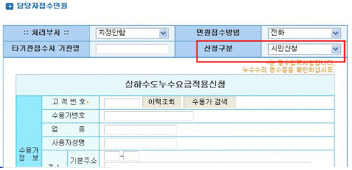
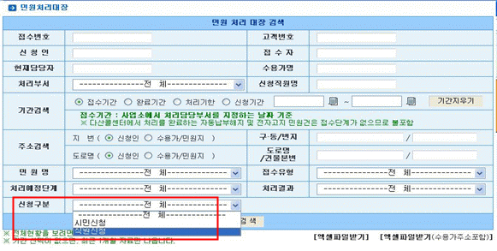
세부 추진 계획
각 과별 업무추진 협조사항
행정지원과
요금과
현장민원과
급수운영과,시설관리과
시민신청과 직원신청 구분 접수 및 통계 기능이 추가됩니다!!

Slide 17
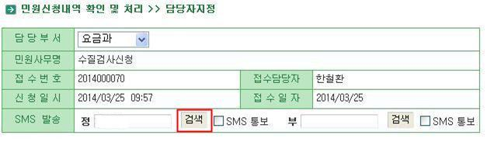
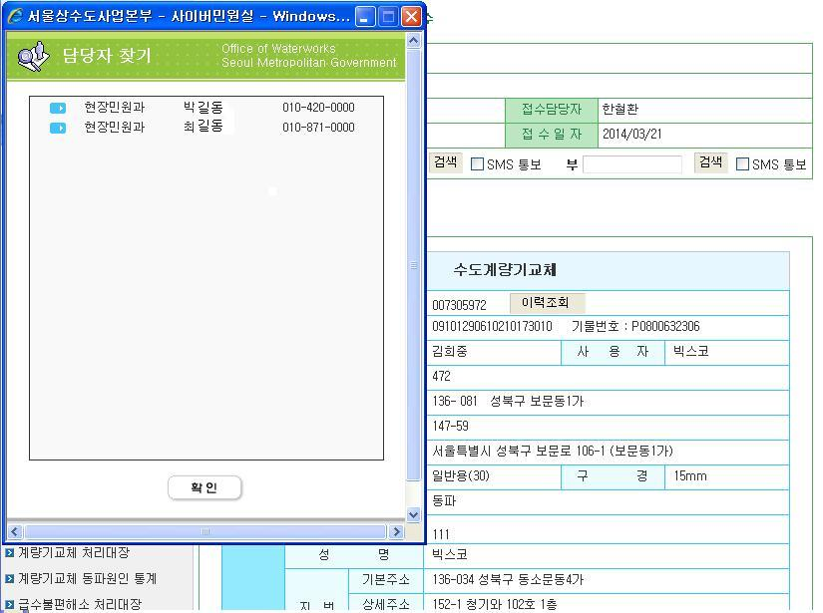
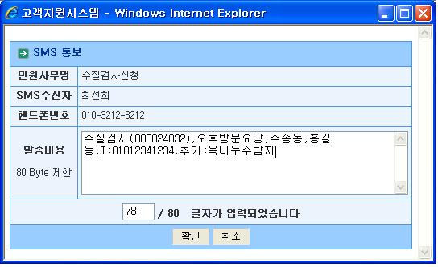
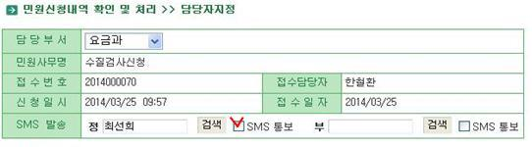
세부 추진 계획
각 과별 업무추진 협조사항
행정지원과
요금과
현장민원과
급수운영과,시설관리과
민원접수 시 SMS 통보 기능이 추가됩니다!!

Slide 18
세부 추진 계획
각 과별 업무추진 협조사항
행정지원과
요금과
현장민원과
급수운영과,시설관리과
전월대비 40%이상 누수의심 수전 접수 및 정확한 심사
검침심사시 전월대비 40%이상 격증한 수전 중 누수의심되는 수전을
심사기간 동안 매일 발생 수전 즉시 고객지원시스템에 심사 담당별로
[직원접수 구분]으로 접수
-
수돗물 만족도 향상을 위하여 성실한 검침 및 정확한 심사

Slide 19


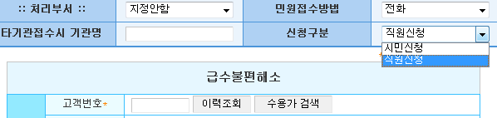
세부 추진 계획
각 과별 업무추진 협조사항
요금과
행정지원과
현장민원과
급수운영과,시설관리과
심사기간 동안 누수 의심 수전 발생시 마다 고객지원시스템 접수
(직원구분으로 접수)
심사담당
해당 수전
전화 실시
수돗물을 사용 하지 않고 계속 계량기 빨간 별침이 회전 하는지 확인 요청
심사담당
누수 의심되는
수전 고객지원
시스템에 직원별
접수 실시
매일 심사 담당별
심사담당
전월대비 40%
이상 수전 발췌

Slide 20
세부 추진 계획
각 과별 업무추진 협조사항
현장민원과
행정지원과
요금과
급수운영과,시설관리과
현장 민원 처리 및 아리수토탈서비스 민원 분석
옥내누수탐지,급수불편,계량기교체,옥내배관검사 등 민원처리
아리수 토탈 서비스 민원분석
- 고객지원시스템 접수된 시민민원 및 선제적 처리 민원 결과 분석
- 전검침대비 40%이상 격증 수전관리 사전 누수탐지 실시
: 누수탐지로 누수확인 시 누수감액 처리

Slide 21
세부 추진 계획
각 과별 업무추진 협조사항
급수운영과
시설관리과
행정지원과
요금과
현장민원과
이첩 현장민원 신속 처리 및 공사등 안내 철저
밸브고장 등 급수불편 관련 이첩민원 신속 처리
맨홀소음,녹물 등 현장민원업무 친절 처리
수돗물 만족도 향상을 위한 공사 등 안내 철저
-상수도공사,긴급복구공사 등 단수 및 공사완료 예정시간 등 안내
- 공사 후 시민 불편없게 깨끗이 마무리 되었는지 확인

Slide 22
각 과별 업무추진 협조사항
각 과 공통사항
체크리스트 작성 직원이 직접 접수
현장민원 처리 후 추가 접수
사항 발생 시
고객지원시스템에 직원으로 구분하여 접수
체크리스트 작성
현장민원과로
인계
해당과 토탈서비스 총괄 담당 인계
매주 금요일 까지

Slide 23
각 과별 업무추진 협조사항
주 소 | 구 동 번지( 아파트 동 호)
검사항목 | 확인 및 체크(해당난 √ 체크)
수 질 관 련 | □ 수질검사 결과 정상여부, □ 맛․냄새 정상여부 → 비정상일 경우 사유 기재( )
수 도계량기 | □ 정상, □ 비정상→○ 문불, ○ 회불, ○ 동파, ○ 기타( )
급 수 불 편 | □ 현장수압, □ 옥내수압, □ 계량기 스트레이너 이물질 여부 □ 관경협소, □ 기타( )
누 수 탐 지 | □ 누수없음 □ 누수발생 →○ 변기, ○계량기실, ○ 건물배관, ○ 기타 ( )
옥내 급수관 | □ 평소 녹물출수, □ 아연도 강관, □ 갱생 또는 교체 필요성 □ 교체 비용부담 설명 여부 (건축년도: 년)
추 가 민 원 | □ 상수도 요금 □ 기타 ( )
기타 민원인 요 구 사 항
작성자 | 부서 직책 성명 (서명)
Back

Slide 24
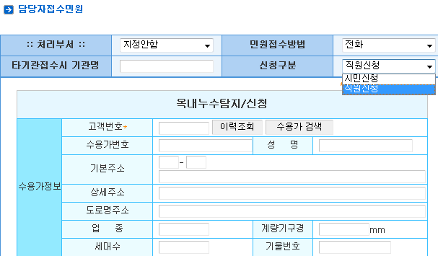
각 과별 업무추진 협조사항
Back

Slide 25
5
4
토탈서비스 민원 예시

Slide 26


옴마~ 이러시면 앙~대요
사례1
A씨는 옥외누수 탐지 받고 이상이 없다고 하자 집안에 누수가
되는지도 궁금하였다.
집 안 누수탐지도 해 주시면 안되요?
민원
저는 옥외탐지만 하는 사람입니다. 못 해 드립니다.

Slide 27
6
4
아리수 토탈서비스 평가

Slide 28
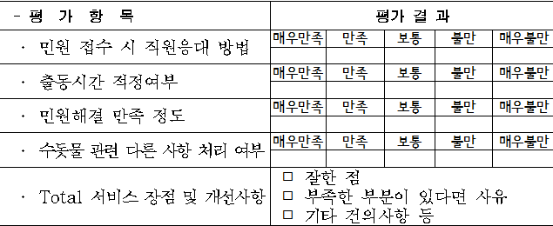
아리수토탈 평가
시민 평가 개요
참여시민 : 수돗물 시민평가단원
평가시기 : 2014.5월 부터
평가방법 : 미스터리 쇼퍼 방식
- 평 가 항 목 | 평가 결 과
․ 민원 접수 시 직원응대 방법 | 매우만족 | 만족 | 보통 | 불만 | 매우불만
․ 출동시간 적정여부 | 매우만족 | 만족 | 보통 | 불만 | 매우불만
․ 민원해결 만족 정도 | 매우만족 | 만족 | 보통 | 불만 | 매우불만
․ 수돗물 관련 다른 사항 처리 여부 | 매우만족 | 만족 | 보통 | 불만 | 매우불만
․ Total 서비스 장점 및 개선사항 | 󰋫 잘한 점 󰋫 부족한 부분이 있다면 사유 󰋫 기타 건의사항 등
인센티브 지급(연말에 시상)
사업소 : 최우수(1)500만원,
우수(2) 400만원, 장려(3) 300만원
민원의 달인 선정 : 최우수(300만원),
우수(200만원), 장려(100만원)

Slide 29
평가 방식
직원
접수
민원접수 건수가 얼마만큼 줄었나?
민원접수
직원접수 건수는 몇 건인가?
(많을 수록 노력도 높게 평가)

Slide 30
7
4
추가 민원 처리 응대 매뉴얼

Slide 31
민원처리 메뉴얼
1. 옥내누수 탐지 요령
계량기함 속에 있는 수도계량기의 별침이 회전하는지 먼저 확인합니다.
☞ 별침이 회전하지 아니하면 옥내에 수돗물로 인한 누수가 없다는 뜻입니다.
☞ 별침이 회전하고 있으면 옥내 배관 어딘가에서 누수가 발생하고 있다는 뜻
입니다. 누수 지점을 발견하면 자체적으로 비용을 들여 수리하셔야 합니다.
☞ 수리하신 후에 영수증을 팩스 또는 직접 사업소에 제출하시면 누수 된 수도
요금의 일정부분을 감면하여 드립니다.
2. 옥내 누수의 대부분은 양변기 쪽에서의 누수와 보일러(난방이나 온수배관)에서의 누수가 대부분을 차지합니다.
3. 양변기 볼 탑에서의 누수 여부 확인 방법
☞ 양변기 좌측에 있는 수도꼭지를 오른쪽으로 돌려 잠근다-> 계량기 별침이
회전하는지 여부를 확인한다 -> 별침이 멈추었다면 양변기 볼 탑이 고장 나서
누수가 발생한 것이오니 볼탑을 고치시면 됩니다.

Slide 32
민원처리 메뉴얼
2. 세대분할 신청
처리절차
2. 가정용과 다른 용도로 겸용 사용하는 경우의 가정용 요금적용 방법
– 총 사용량 중 세대당 월15㎥(기숙사 및 사회복지수용시설은 방당 월5㎥)을
가정용으로 적용하고 잔여량은 해당 업종을 적용
3. 세대분할 적용 시기
☞ 신규 또는 세대수가 늘어난 변경신고
-> 신고서를 접수한 날 이후 최초 월 정기검침분부터 적용
☞ 세대수가 줄어든 변경신고
-> 세대수가 줄어든 날로부터 두 번째 월 정기검침분부터 적용
건물주
- 다산콜센터,
수도사업소에
세대분할 신고
행정지원과
신고서 접수
주민등록등재
여부 조회
행정정보시스템,
동 주민센터
주민등록 등재
조회 결과
행정지원과
세대수
전산입력

Slide 33
민원처리 메뉴얼
3. 옥상 물탱크 철거 사업
옥상 물탱크 철거 사업 개요
☞사용하지 않고 옥상에 방치되어 있는 불필요한 옥상 물탱크를 무상으로 철거.
☞ 아름다운 서울의 도시미관을 개선하고 철거 공간을 다른 용도로 활용할 수
있는 사업
2.지원대상
- 5층 이하 건물로서 옥상물탱크를 통해 급수 중인 건축물
- 직결급수로 전환 후 방치하고 있는 물탱크 .
3. 비용
☞ 전액 무료(서울시 100% 부담)
4. 사업기간 : 2014.3~2014.10
5. 효과 : 수질오염을 예방할 수 있고 물탱크 철거 후 화단 등으로 활용

Slide 34
민원처리 메뉴얼
4. 옥내급수관 교체 공사
목적 : 옥내급수관 개량가구에 대한 공사비지원으로 옥내 급수관 개선을 촉진하여
녹물출수 방지 및 수질 개선
지원내용
구분 | 사회복지시설 및기초생활수급자 등 단독주택 등 | 단독주택 (연면적 165㎡이하) | 다가구주택 (연면적 330㎡이하) | 공동주택 (전용면적 85㎡이하)
o 교체공사 - 공사비의50% 이내 o 갱생공사 - 공사비의 80%이내 | 공사비 전액 | 최대 150만원 | 최대 200만원 | 최대 80만원
공동주택 공용급수관은 세대당 최대 25만원 지원
제외 건축물 : 재개발,개건축,리모델링 건축물

Slide 35
민원처리 메뉴얼
5. 수질 검사
수돗물 검사는 기본적으로 5가지 검사를 실시
2. 검사 항목은?
- 5가지로 탁도,잔류염소, PH,철, 구리. (현장에서 검사)
☞ 탁도 : 물의 맑고 탁한 정도로 저수조의 청소상태에 영향을
☞ 잔류염소: 소독제인 염소의 잔류농도를 측정하는 건데, 염소는 세균번식억제
기능이 있기 때문에 염소 농도가 너무 낮으면 수도관을 따라 들어오다 세균이
발생할 수 있고
☞ 염소 농도가 너무 높으면 잔류 소독제가 있어서 안전하다고 보기 힘듬
☞ PH : 물의 액성으로 산성인지 알칼리 상태인지를 검사
☞ 철, 구리 : 수도관의 노후상태로 인해 기준을 초과해서 성분이 검출되는지 검사
3. 만일 위의 5가지 검사를 시행해서 결과가 좋지 않으면 7가지 검사를 추가로 실시
( 채수후 실험실서 검사 )

Slide 36
민원처리 메뉴얼
6. 누수 감면
적용 대상: 가정용 -> 전 업종
2. 신청기한 : 수도요금 고지서를 받은 날로부터 90일 이내
3. 감면대상
☞수도요금 고지서를 받은 날로부터 90일을 경과하지 않은 수도요금
4. 감면 금액
상수도,물이용 부담금: 정상사용량(비정상 사용량을 제외한 직전 4개월 평균 사용량)으로 산출한 요금과 누수된 량의 ½에 대한 요금을 합산 산정
하수도 요금 : 정상사용량으로 산출한 요금과 누수된 량에 대한 요금을 합산 산정
-> 누수량에 대한 요금 산정은 정상사용량의 최종단계 요율 적용
5. 증빙서류 : 누수공사실시 등 증빙서류

Slide 37

8
맺 는 말

Slide 38
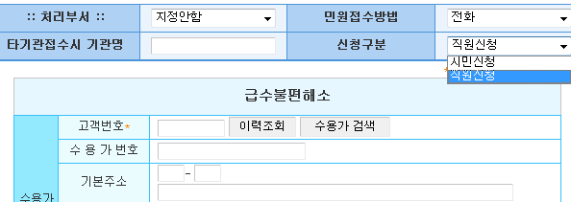

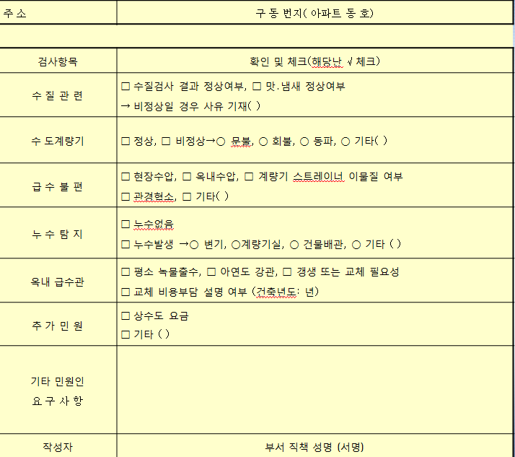
아리수토탈서비스 어렵지 않습니다
민원접수 시
직원으로 구분 접수
추가로 접수 하실 사항은 없습니까?
현장 민원처리 시
민원체크리스트 작성
추가로 불편하신 사항은 없습니까?

Slide 39


추가로 도와드릴
사항은 없습니까?
아리수토탈서비스의 시작입니다.

Slide 40
감 사 합 니 다

